Slide 1



汇报
空间科学与技术学院
School of Aerospace Science and Technology
阶段汇报
神经网络与OEM融合的微波辐射计廓线反演研究
主题
成都站21通道实测亮温迁移测试、效果诊断与下一步方案
阶段汇报 | 2026年7月
汇报人：
导师：
年级：
报 告 人：
导 师：
年 级：

Slide 2
汇 报 目 录
空间科学与技术学院
School of Aerospace Science and Technology
汇报目录
一、 研 究 背 景 及 意 义
一、 研究背景及国内外现状
内
内容
容
二、 研究要解决的问题
二、 国 内 外 研 究 现 状
三、 成都迁移与当前结果分析
三、 关键问题及研究内容
CONTENTS
CONTENTS
四、 结果不合适的原因诊断
四、 拟 研 究 思 路
五、 后续改进方向与实施计划
五、 研 究 计 划 及 论 文 大 纲

Slide 3
研究内容
空间科学与技术学院
School of Aerospace Science and Technology
研究现状
国内外研究正在从经验统计反演转向“物理前向 + 数据驱动”的融合框架
国外强调OEM/1DVAR、前向模型和不确定度闭环；国内近年更多使用多年站点资料训练机器学习模型，并开始关注偏差订正和资料同化。内容取向必须服务成都站本地化。
经典统计反演
OEM / 1DVAR
机器学习反演
融合趋势
线性回归、厂商神经网络
依赖历史样本和本地气候统计
Rodgers框架 + RTM
显式使用S_a / S_e
和敏感度矩阵
DL / RF / XGBoost / BRNN
要求多年亮温-探空/再分析配对
NN提供先验，OEM做物理修正
高频通道需可信RTM校验
国内现状：广州4年资料ML对比、武汉9年资料ANN偏差订正、北方GMR/RTM模拟和资料同化均说明：样本量、QC、站点偏差订正是工程落地关键。
国外现状：HATPRO长期业务评估、复杂地形检验、雨天低层温度扫描角增强、PAMTRA/MonoRTM/RTTOV-gb等前向模型形成物理约束基础。
来源：Rodgers 2000；Löhnert & Maier 2012；Massaro et al. 2015；Remote Sens. 2023/2025；GMD 2020/2025；AMT 2024/2026。第14页列出链接。

Slide 4
研究内容
空间科学与技术学院
School of Aerospace Science and Technology
研究内容
本研究要解决的是：让成都站反演从“能跑”变成“可解释、可迁移、可物理约束”
目标不是简单追求一次测试RMSE最低，而是建立能被探空验证、能进入OEM、能解释通道贡献的反演链路。
问题1：站点迁移
问题2：BRNN与OEM如何结合
问题3：21通道如何利用
旧站点/天津模型能否直接用到成都？如果不行，失败来自通道、气候还是标签？
BRNN适合作为先验/first guess，还是直接输出最终廓线？OEM需要哪些误差协方差？
前14通道可接MonoRTM，高频89/183/229 GHz是否能稳定提升中高层湿度？
当前策略：先用成都本地数据训练稳定统计先验，再以前14通道接入MonoRTM/OEM；高频通道作为待验证增量信息，不提前放入物理反演闭环。
项目依据：config.py、reports/进度记录/OEM阶段进度.md、成都ERA5精确配对训练与物理48层优化报告。

Slide 5
研究内容
空间科学与技术学院
School of Aerospace Science and Technology
方法路线
推荐路线是“成都本地BRNN/Ridge先验 + 前14通道OEM修正 + 高频通道逐步验证”
BRNN不是直接替代OEM，而是提供更好的x_a；OEM再用前向模型和观测亮温残差进行物理校正。
实测亮温
21通道
ERA5/探空
配对标签
Ridge/BRNN
成都先验
MonoRTM
前14通道
OEM
物理修正
S_a：由成都ERA5/探空误差统计估计
S_e / OMB：由观测-模拟亮温偏差估计
当前已完成
下一步关键
成都21通道配置、ERA5精确配对、本地训练、物理48层处理、独立探空评估。
补surface变量与QC，先跑前14通道真实观测OEM，再验证89/183/229 GHz。

Slide 6
研究内容
空间科学与技术学院
School of Aerospace Science and Technology
数据资产
成都站数据链路已经打通，但样本规模仍不足以支撑强泛化神经网络
当前训练样本只有69条，能做阶段验证，但不能作为最终部署精度证明。
实测亮温
ERA5同小时
训练样本
独立探空
通道
163条
139条
69条
6份
21个
2026-05-13至05-30
严格UTC小时匹配
11天，日期划分
亮温差1-2小时
前14个兼容HATPRO
通道分组
K-band
V-band
89 GHz
183 GHz
229 GHz
22.24-31.40 GHz
51.26-58.00 GHz
窗口通道
184.31-190.31 GHz
高频窗口
水汽 / 液态水
温度廓线
云液水 / 水汽
中高层湿度
水汽 / 云

Slide 7
研究内容
空间科学与技术学院
School of Aerospace Science and Technology
方法尝试
OEM链路已经验证可行，但BRNN+OEM必须先解决通道自洽和误差协方差
非自洽前向模型会让OEM把温度拉坏，因此不能直接把旧BRNN输出和任意前向模型拼接。
实验
T变化
RH变化
BT residual
结论
Self-consistent simple RTM
2.38→2.06K
7.59→6.73%
1.50→0.54K
算法闭环有效
Self-consistent MonoRTM
2.41→2.00K
8.97→7.84%
6.41→0.75K
物理链路有效
Non-self-consistent
2.38→27.00K
略改善
22.92→20.15K
前向不匹配会崩
BRNN在融合框架中的角色
OEM在融合框架中的角色
不建议直接作为最终真值输出；更适合给OEM提供成都本地x_a，并由S_a描述先验可信度。
不是万能修正器；必须先估计通道偏差、S_e和Jacobian，否则会把亮温残差解释成错误廓线。

Slide 8
研究内容
空间科学与技术学院
School of Aerospace Science and Technology
结果分析
旧站点反演算法直接迁移到成都失败，本地重训后才形成可用基线
这说明模型主要学到了站点-仪器-标签体系的联合分布，而不是可无条件跨站使用的通用反演函数。
阶段
T RMSE
RH RMSE
判断
旧checkpoint迁移
29.376K
42.496%
不可用
成都ERA5混合
1.479K
20.966%
阶段基线
物理48层探空
1.532K
23.754%
OEM主网格
核心解释：跨站泛化失败不是单一模型问题，而是通道、亮温定标、地面海拔、气候水汽结构、垂直层定义和训练标签共同变化。

Slide 9
研究内容
空间科学与技术学院
School of Aerospace Science and Technology
原因诊断
当前结果“不合适”的第一原因是样本不足，第二原因是BRNN跨站泛化失效
69条训练样本可以验证流程，但不足以训练稳定的深层非线性映射。
训练样本要求
BRNN需要覆盖季节、天气型、湿度层结、云/雨和仪器状态；当前16天资料无法覆盖这些变化。
泛化失败表现
旧模型迁移成都T RMSE达到29.376K，说明输入分布已经离开原训练域。
标签不确定性
ERA5不是绝对真值；探空与亮温差1-2小时，对湿度尤其敏感。

Slide 10
研究内容
空间科学与技术学院
School of Aerospace Science and Technology
通道利用
21通道没有完全转化为有效信息，高频通道目前还不能直接证明稳定增益
高频通道有物理潜力，但样本、QC和前向模型没有到位时，网络很容易学不到可靠贡献。
判断：前14通道可先进入MonoRTM/OEM；89/183/229 GHz需要独立的前向模拟、OMB偏差和误差协方差验证。

Slide 11
研究内容
空间科学与技术学院
School of Aerospace Science and Technology
数据处理
物理48层优化提升了处理一致性，也让后续OEM状态向量更合理
真正的层平均替代简单高度点插值，同时删除地下ERA5气压层并用T/log(q)/log(P)处理湿度。
模型
T RMSE
RH RMSE
RH Bias
原93层映射
1.730K
23.685%
-8.075%
旧48点映射
1.561K
25.260%
-9.867%
优化物理48层
1.532K
23.754%
-7.502%
为什么仍采用物理48层
RH RMSE与原93层差异无统计意义，但T更好、RH Bias更小、层定义与OEM兼容，因此作为下一阶段主基线。

Slide 12
研究内容
空间科学与技术学院
School of Aerospace Science and Technology
误差瓶颈
主要短板集中在5-8 km湿度：不是层数问题，而是中高层水汽信息不足
独立温江探空只有6份，但高度分布已经暴露出明确瓶颈。
解释：5-8 km湿度受183 GHz信息、云雨QC、ERA5标签误差和探空时间差共同影响；仅改插值方法不能根治。

Slide 13
研究内容
空间科学与技术学院
School of Aerospace Science and Technology
改进方向
后续改进要按“数据可靠性 → 先验稳定性 → OEM物理闭环 → 高频通道增益”推进
先补地基，再上复杂模型；否则模型结构越复杂，误差解释越困难。
P0
P0
P1
P1
P2
扩大样本
时间/QC
补地面变量
前14通道OEM
高频验证
3-6个月连续亮温+ERA5
覆盖季节和天气型
统一UTC/北京时
探空匹配压到±30min
surface pressure
2m T/dewpoint或仪器T/RH/P
估计S_a/S_e/OMB
MonoRTM真实观测闭环
89/183/229 GHz
前向模型与消融检验
短期目标
论文目标
以前14通道完成成都真实观测OEM POC，证明BRNN/Ridge先验能被物理前向稳定修正。
建立可解释的NN+OEM框架：给出通道贡献、误差来源、S_a/S_e估计和独立探空验证。

Slide 14
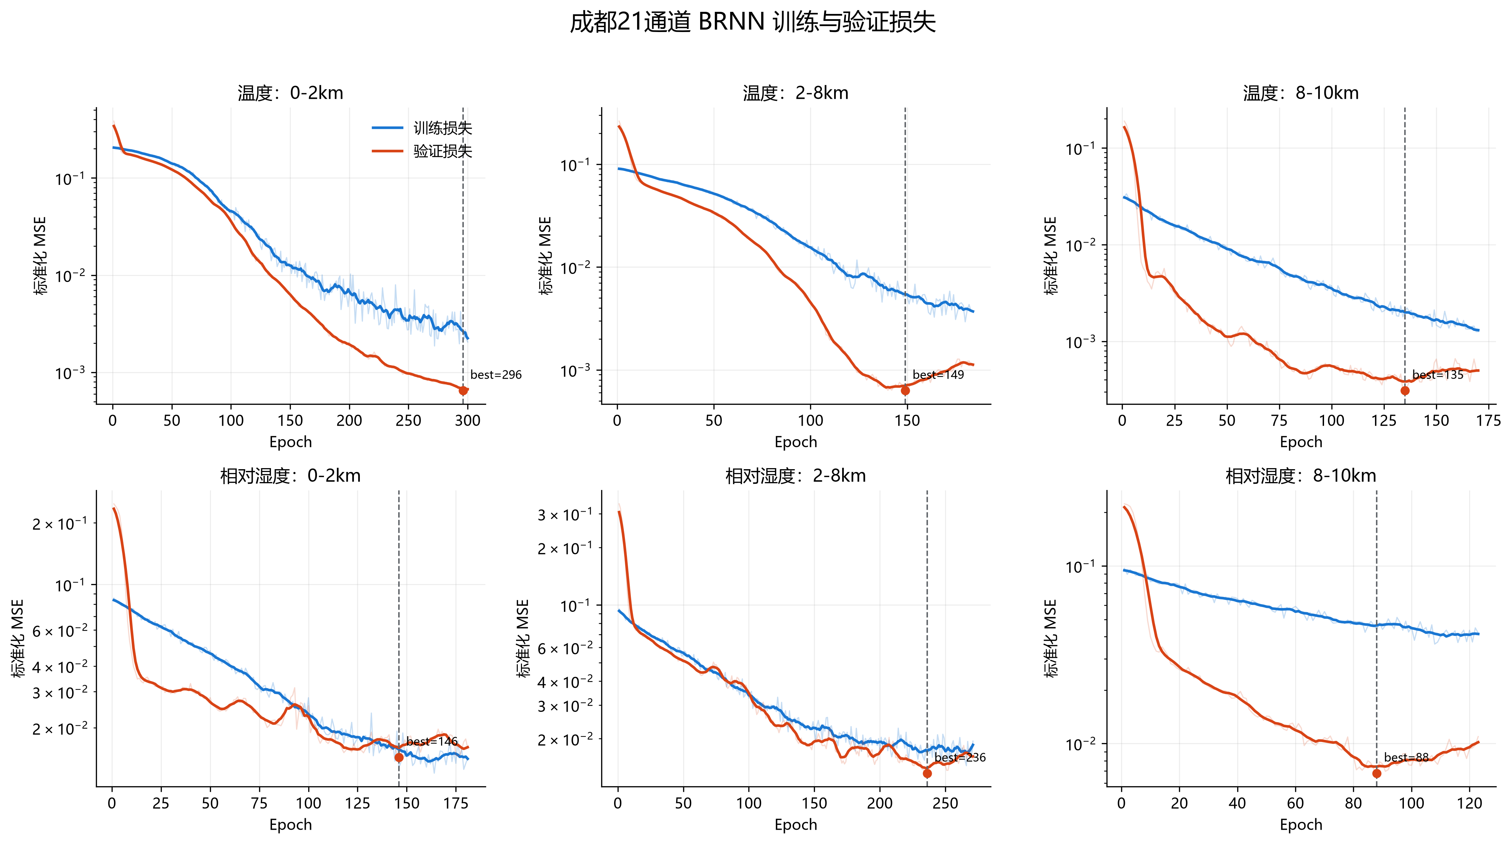
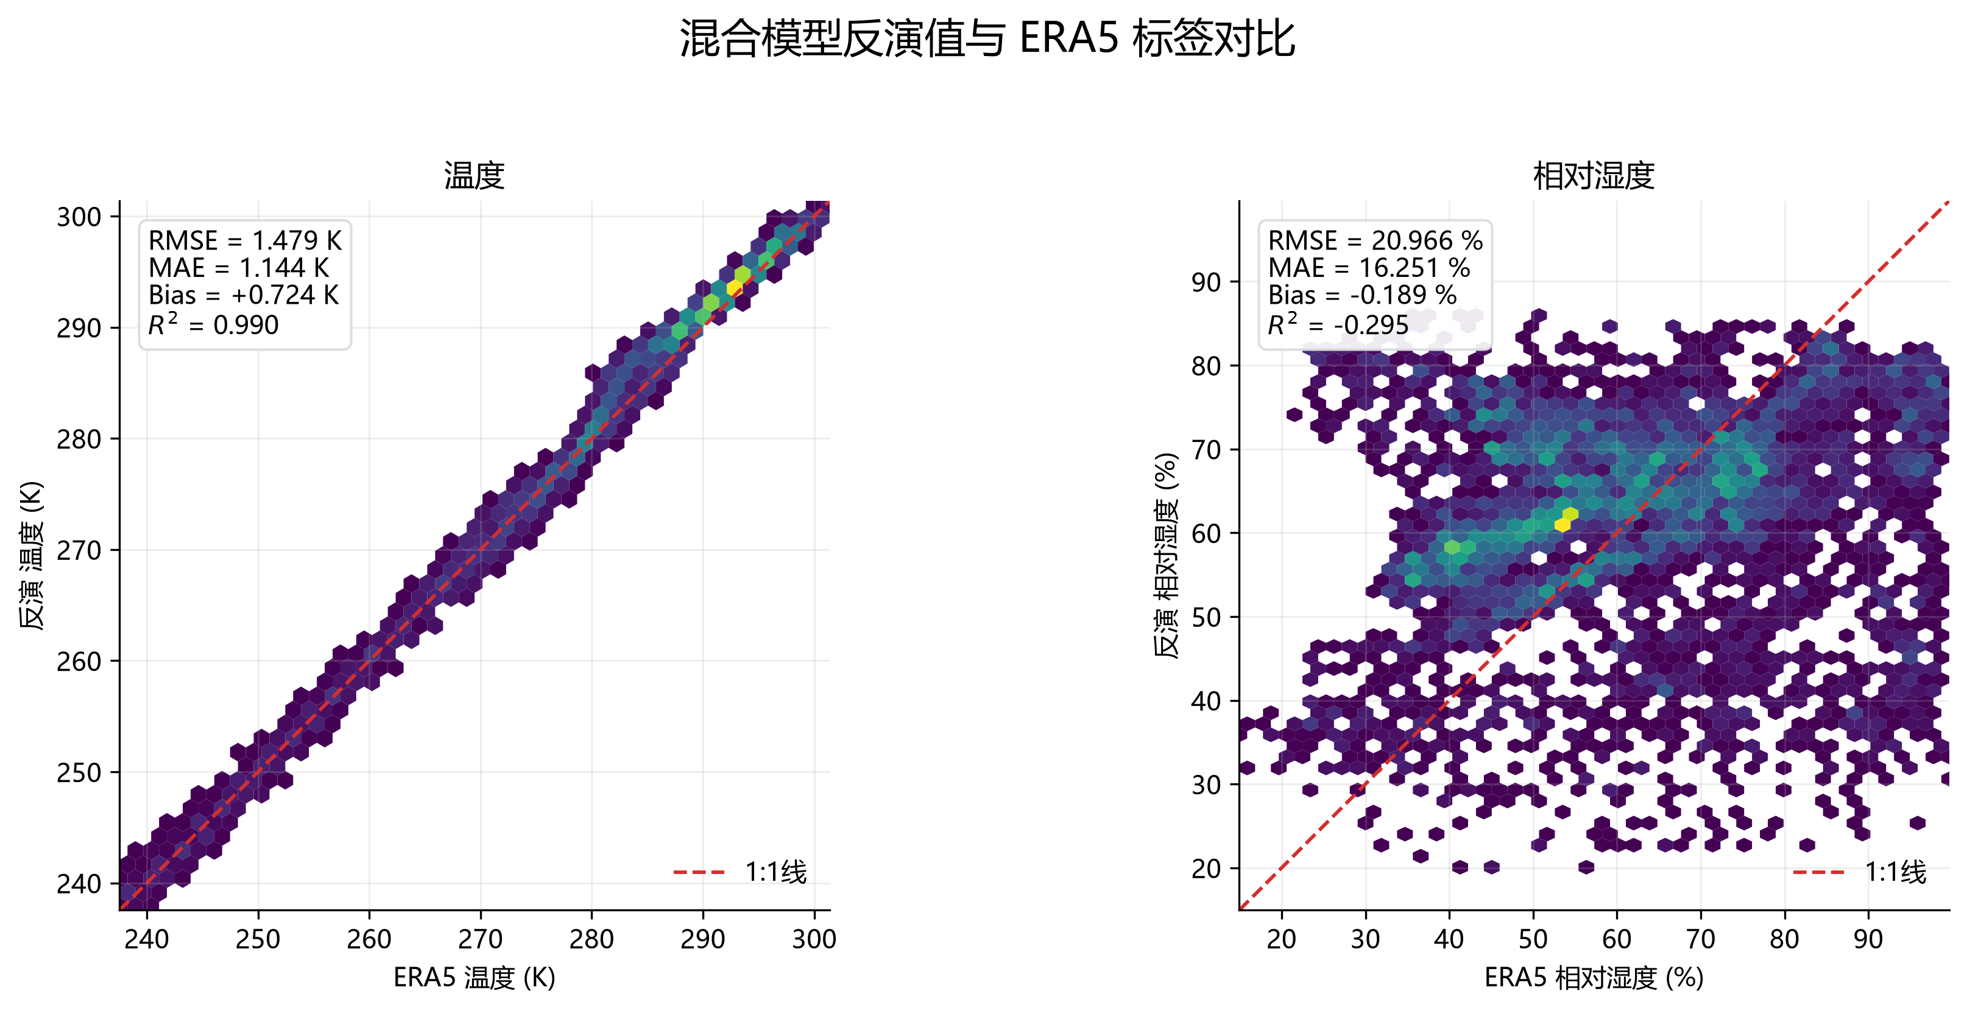
研究内容
空间科学与技术学院
School of Aerospace Science and Technology
实验结果
训练曲线和预测散点：小样本下能学习总体关系，但RH散点明显更分散
改为大图展示，优先保证坐标轴、曲线和散点细节能在投影中看清。
左图用于检查训练/验证误差是否震荡；右图显示T预测较集中、RH离散更强，说明湿度反演受非线性、标签噪声和样本覆盖影响更大。
图片来源：results/chengdu_era5_figures/01_brnn_training_curves.png、03_prediction_scatter.png

Slide 15
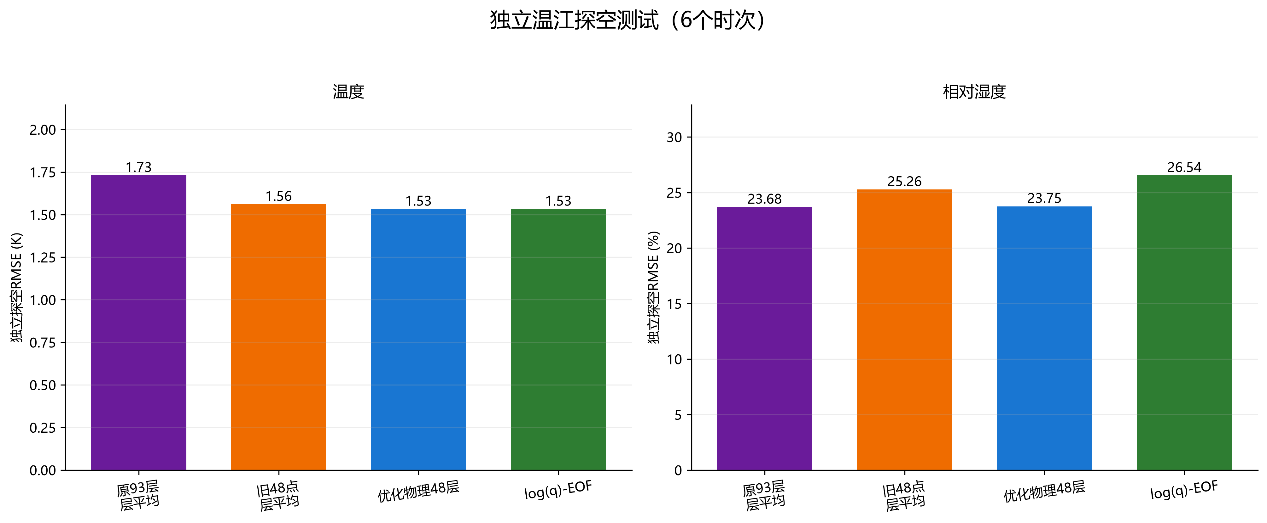
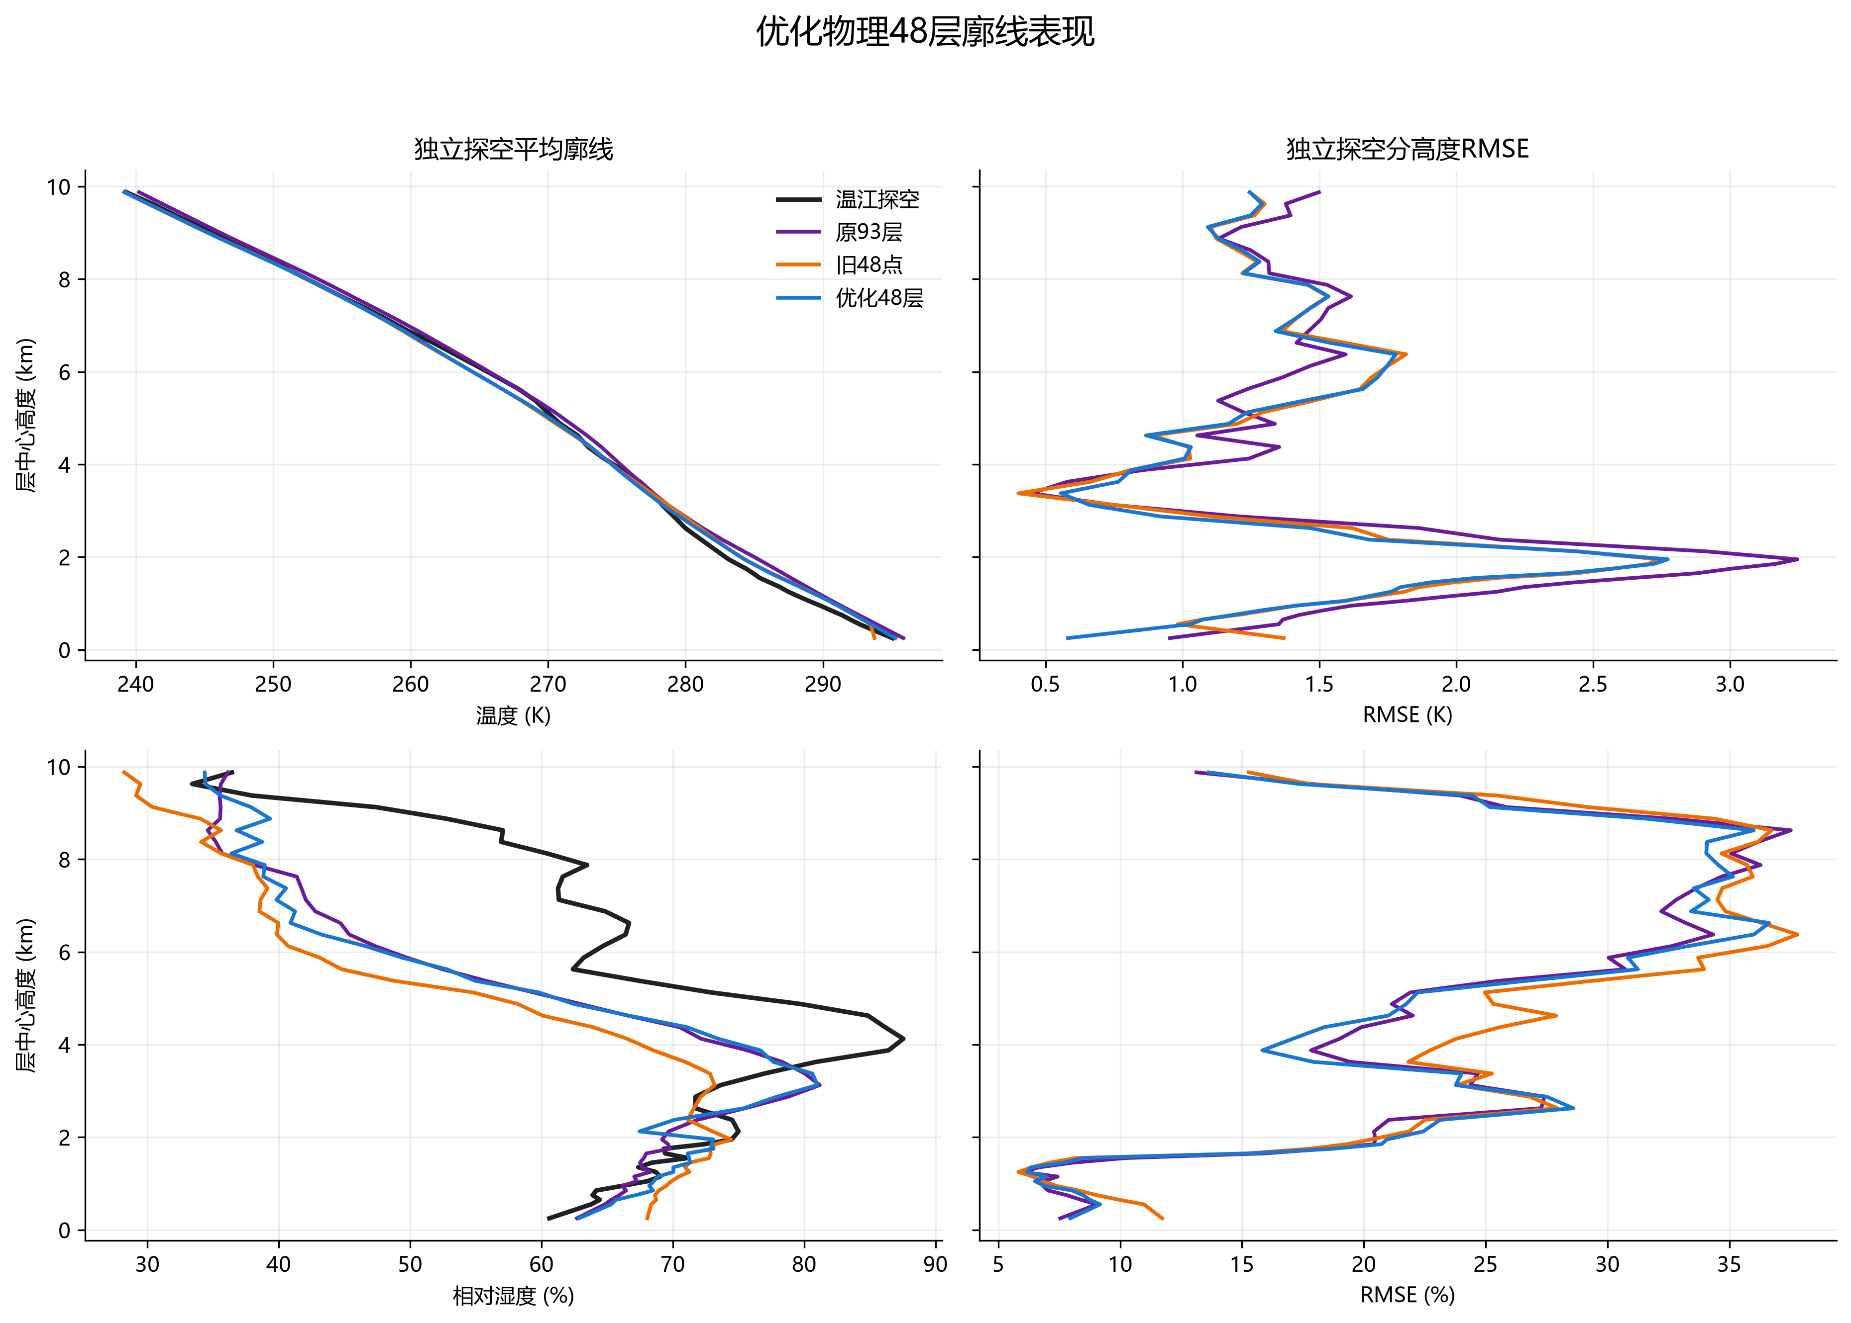
研究内容
空间科学与技术学院
School of Aerospace Science and Technology
探空验证
独立探空验证：T已经有可用基础，RH中高层干偏仍是主问题
用两张大图直接展示6份温江探空上的模型对比和典型剖面。
物理48层方案T Bias约+0.250 K，RH Bias约-7.5%；剖面图显示中高层湿度仍偏干，后续应优先补样本、QC和183GHz高频通道前向验证。
图片来源：results/chengdu_era5_layer48_optimized_evaluation/02_independent_sounding_comparison.png、04_sounding_profiles.png

Slide 16
研究内容
空间科学与技术学院
School of Aerospace Science and Technology
结论
阶段结论：成都站不能直接迁移旧模型，但已具备构建本地NN+OEM反演框架的条件
下一步的关键不是继续堆模型，而是补样本、补QC、补前向模型闭环。
已经完成
主要原因
解决路径
21通道配置、ERA5精确配对、本地训练、物理48层、独立探空评估。
小样本、跨站泛化、通道利用不足、湿度标签不确定和高频前向模型缺口。
扩大数据后以成都先验接前14通道OEM，再验证高频通道信息量。
建议汇报口径
当前结果的价值在于找到了不宜直接迁移的证据，并把下一阶段可实现的技术路线收敛到：成都本地统计先验 + 物理48层 + 前14通道OEM + 高频通道验证。
参考来源：Rodgers 2000 DOI 10.1142/9789812813718；GMD PAMTRA 2020 DOI 10.5194/gmd-13-4229-2020；GMD ARMS-gb 2025；AMT HATPRO/复杂地形/雨天低层温度/2026浮标MWR；Remote Sensing 2023广州ML、2025武汉ANN订正；项目Git提交4dc2262。

